Slide 1

逻辑回归分类算法

Slide 2
逻辑回归的基本概念
逻辑回归又称logistic回归，是一种广义的线性回归分析模型逻辑回归是一种用于分类的算法
最常见分类问题:
医生治病时的望、闻、问、切，之后判定病人是否生病或生了什么病，其中的望闻问切就是输入，即特征数据，判断是否生病就相当于获取因变量y，即分类结果

Slide 3
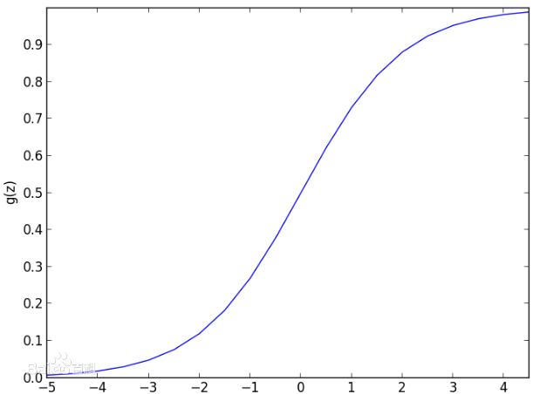
逻辑回归原理

Slide 4
逻辑回归原理
逻辑回归公式使用几何图形表示就是一个S形曲线
S曲线的值域是在(0,1)之间
值域的中间值0.5就是作为分类的阈值

Slide 5
逻辑回归原理
找到逻辑回归分界线

Slide 6
逻辑回归分界线

Slide 7
逻辑回归分界线
对应于平面的一根直线
x1
x1
x2

Slide 8
逻辑回归分界线
x1
x2

Slide 9
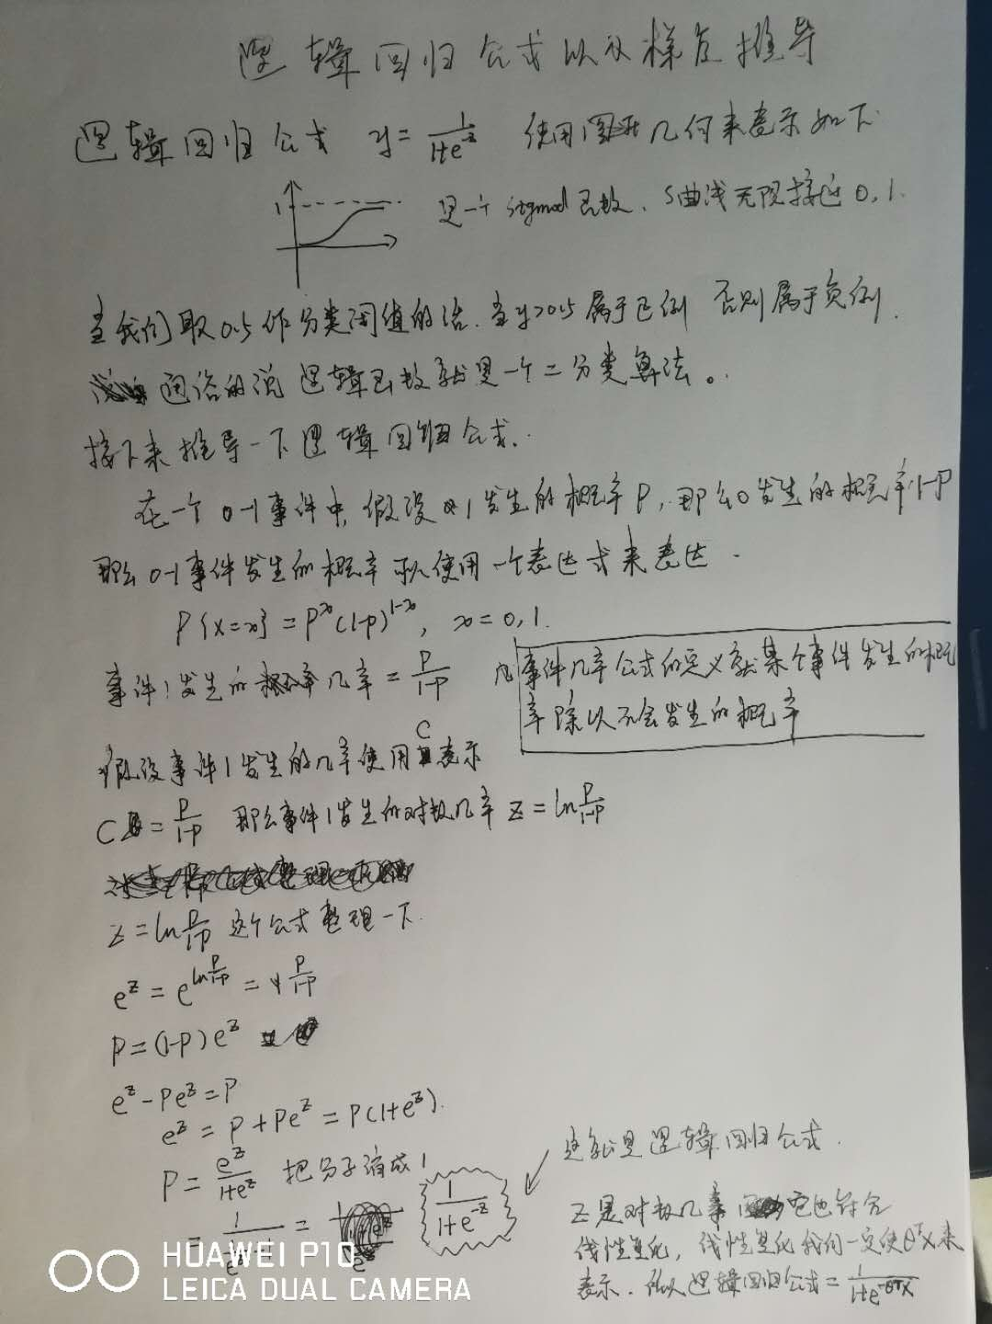
逻辑回归公式推导过程

Slide 10
逻辑回归的优缺点
逻辑回归的优点：
计算代价低
易于理解和实现
逻辑回归的缺点：
容易欠拟合
分类精度可能不高

Slide 11

逻辑回归-梯度下降法
什么是梯度下降？

Slide 12

逻辑回归为啥要使用梯度下降？
逻辑回归单条样本损失函数

Slide 13
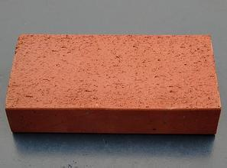

逻辑回归为啥要使用梯度下降？
一个样本的误差
一个样本的误差
所有样本的误差累加
所有样本的误差累加
假设现在已有一组参数值（W0,W1,W2,W3......），将训练集中的一条样本数据和这组参数带入到损失函数中能得到一个误差值

Slide 14
逻辑回归为啥要使用梯度下降？
第一组参数
第二组
参数
第三组参数
第四组
参数
第五组
参数
第六组
参数
第N组参数
现在有N组W参数

Slide 15
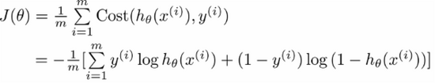
逻辑回归为啥要使用梯度下降？
逻辑回归损失函数
训练的目的就是找到合适的 ，使得整体误差最小，即达到山底，站在数学的角度上来说，即最小化上面的损失函数
以上误差函数已经证明上述误差函数为凹函数， 即有极小值，无极大值
因此求解最小值的过程就为求解极值的过程

Slide 16
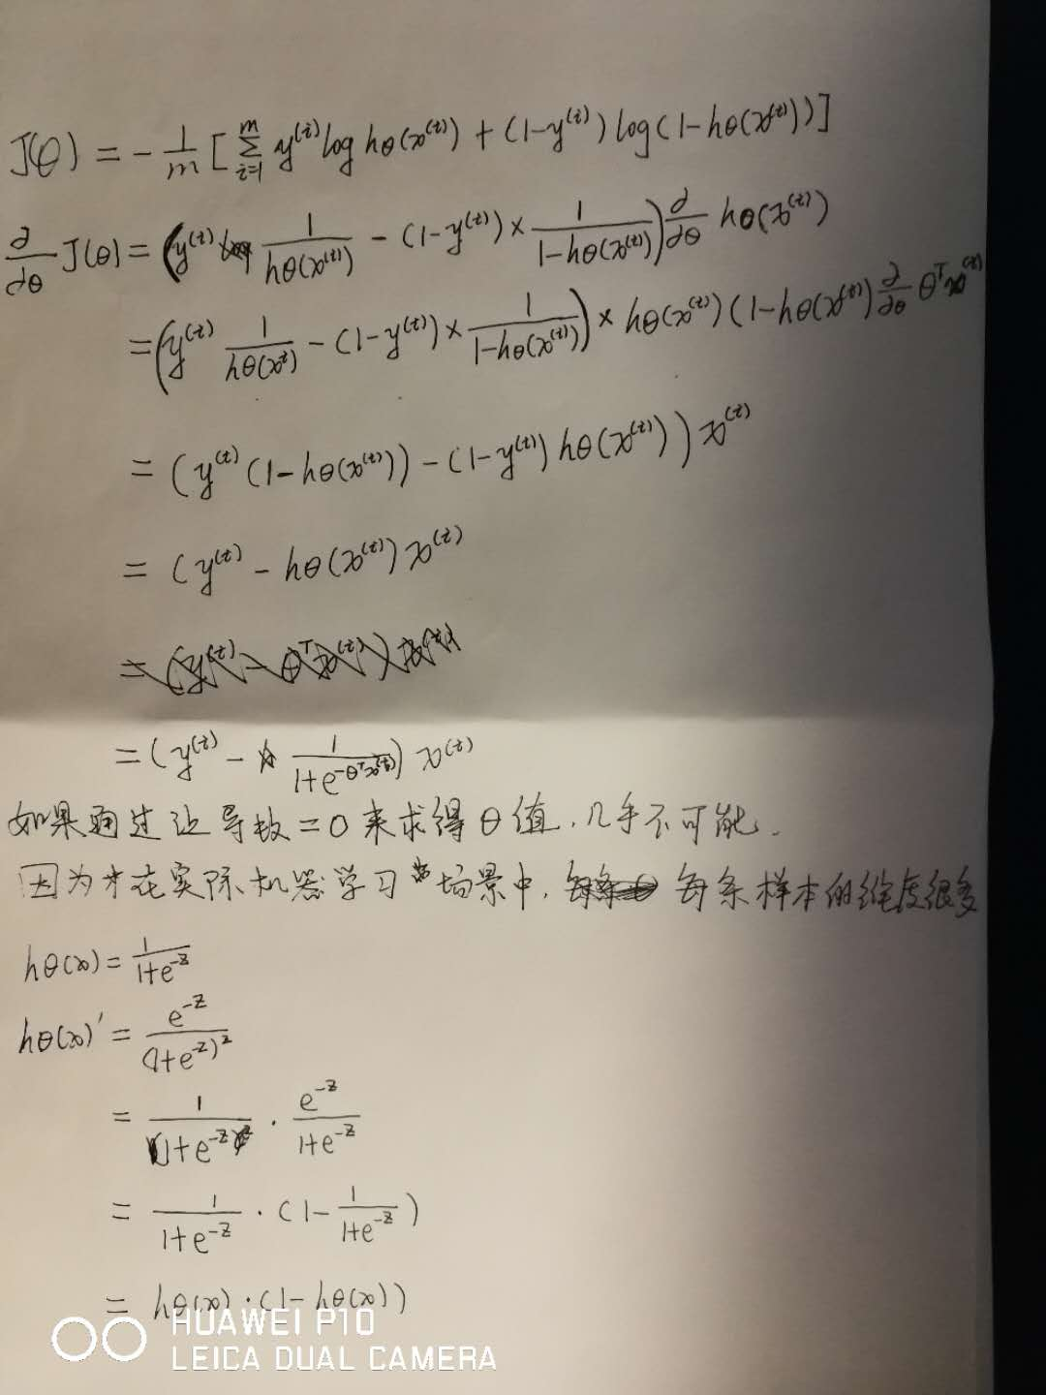
逻辑回归为啥要使用梯度下降？
逻辑回归损失函数求导过程

Slide 17
逻辑回归为啥要使用梯度下降？
逻辑回归为啥要使用梯度下降？
因为在实际机器学习中，每一条样本数据的维度很多（对应的W参数也会很多），通过对导数求导几乎不可能

Slide 18
逻辑回归为啥要使用梯度下降？
通过对误差函数求导，然后让导数=0的方式来求参数很困难，甚至不可能
反向着求不出，正向来试
这就是为什么要使用梯度下降法的原因

Slide 19
梯度下降法

Slide 20
梯度下降法
表示当前 情况下，J随着 变化而变化的趋势
J随着 变大而大
J随着 变大而小
J的变化不在随 变化

Slide 21
梯度下降法原理
把误差函数当成一座山，梯度下降法就是一个找寻一座山最低谷的过程

Slide 22
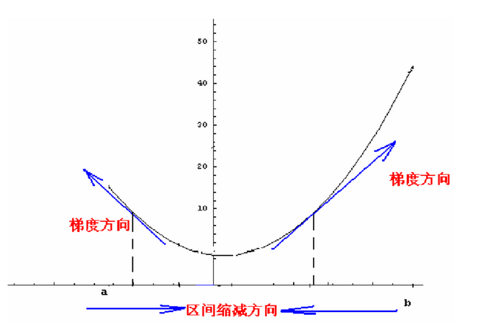
梯度下降法原理

Slide 23
逻辑回归优化-1有无截距
x1
x1
x2
x2

Slide 24
逻辑回归优化-1有无截距
x1
x2

Slide 25
逻辑回归优化-1有无截距
代码演示

Slide 26
逻辑回归优化-2线性不可分问题
解决办法：（1）重新选择算法
（2）增加维度
x1
x2
Notes:
当数据非常的多，选择任何一个算法来进行分类最终的准确度都差不多， 当你的数据量比较小，并且数据比较复杂，这时候得选择一个比较切合数据本身的算法来训练模型

Slide 27
逻辑回归优化-2线性不可分问题
）
x1x2
x1
x2
x2
x1

Slide 28
逻辑回归优化-2线性不可分问题
代码演示

Slide 29
逻辑回归优化-3调整分类阈值
在一些特定的场合下，如果按照逻辑回归默认的分类阈值（0.5）来进行分类的话，可能会存在一些潜在的风险，比如：
癌症病人的判断
假如病人是癌症 判断成不是癌症
假如病人是非癌症 判断是癌症
股票预测软件
虽然整体的错误率变大了，但是规避了一些不能接受的风险
Notes:
大于0.5为癌症，小于0.5非癌症

Slide 30
逻辑回归优化-3调整分类阈值
代码演示

Slide 31
逻辑回归优化-4鲁棒性调优
鲁棒是Robust的音译，也就是健壮和强壮的意思,比如说，计算机软件在输入错误、磁盘故障、网络过载或有意攻击情况下，能不死机、不崩溃，就是该软件的鲁棒性，那么算法的鲁棒性就是指这个算法的抗干扰能力强

Slide 32
逻辑回归优化-4鲁棒性调优
对应于平面的一根直线
x1
x2

Slide 33
逻辑回归优化-4鲁棒性调优
下述两个公式描述的是同一条直线，哪一个公式更好一些？

Slide 34
逻辑回归优化-4鲁棒性调优
W在数值上越小越好，这样越能抵抗数据的扰动，如何才能让W参数值比较小呢？需要使用正则化来实现

Slide 35
逻辑回归优化-4鲁棒性调优
重写误差函数 lambda是正则L的权重
结论：
通过牺牲正确率来提高推广能力

Slide 36
逻辑回归优化-4鲁棒性调优
一个有趣的结论
倾向于使得w要么取1，要么取0 W参数是一个稀疏编码
倾向于使得w整体偏小
结论：使用L1正则化重写误差函数，可以启动降维的作用

Slide 37
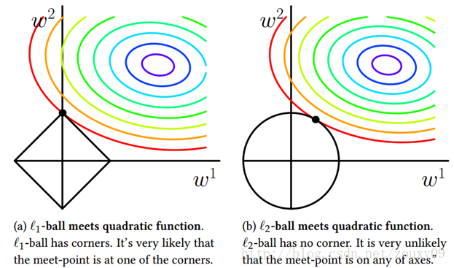
逻辑回归优化-4鲁棒性调优

Slide 38
逻辑回归优化-5归一化数据
老虎数量 | 麻雀数量 | 是否污染
2 | 50640 | 1
3 | 55640 | 0
1 | 62020 | 0
0 | 54642 | 1
某个地区的生态环境和动物数量的关系

Slide 39
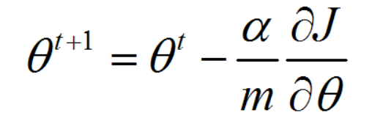
逻辑回归优化-5归一化数据
各个维度的输入如果在数值上差异很大，那么会引起正确的w在各个维度上数值差异很大
找寻w的时候，对各个维度的调整基本上是按照同一个数量级来进行调整的
矛盾来了！！！如何解决这个矛盾？

Slide 40
逻辑回归优化-5归一化数据
归一化的一种方法：最大值最小值法
缺点
抗干扰能力弱
受离群值得影响比较大
中间容易没有数据

Slide 41
逻辑回归优化-5归一化数据
归一化的一种方法：方差归一化
优点
抗干扰能力强，和所有数据都有关, 求方差需要所有值的介入，若有离群值的话，会被抑制下来
缺点
最终未必会落到0到1之间

Slide 42
逻辑回归优化-5归一化数据
麻雀数量
50640
55640
62020
54642
麻雀数量
50640/4713=10.7
55640/4713=11.80
62020/4713=13.15
54642/4713=11.59
方差为4713

Slide 43
逻辑回归优化-5归一化数据
老虎数量
2
3
1
0
老虎数量
2/1.5=1.33
3/1.5=2
1/1.5=0.67
0/1.5=0
方差为1.5

Slide 44
逻辑回归优化-5归一化数据
老虎数量 | 麻雀数量 | 是否污染
2 | 50640 | 1
3 | 62020 | 0
1 | 55640 | 0
0 | 54642 | 1
老虎数量 | 麻雀数量 | 是否污染
1.33 | 10.7 | 1
2 | 13.15 | 0
0.67 | 11.80 | 0
0 | 11.59 | 1

Slide 45
逻辑回归优化-6调整数据的正负值

Slide 46
逻辑回归优化-6调整数据的正负值
问题：w1和w2只能朝一个方向变化。
要么同时变大，要么同时变小

Slide 47
逻辑回归优化-6调整数据的正负值
w1
Wt
W*
w2

Slide 48
逻辑回归优化-6调整数据的正负值
解决方法：
尽可能让x的各个维度取值上有正有负

Slide 49
逻辑回归优化-6调整数据的正负值
均值归一化：
每个数量减去平均值

Slide 50
逻辑回归优化-6调整数据的正负值
老虎数量 | 麻雀数量 | 是否污染
1.33 | 10.7 | 1
2 | 11.80 | 0
0.67 | 13.15 | 0
0 | 11.59 | 1
1 | 11.81 | 均值
老虎数量 | 麻雀数量 | 是否污染
0.33 | -1.17 | 1
1 | -0.01 | 0
-0.33 | 1.28 | 0
-1 | -0.22 | 1

Slide 51
逻辑回归优化-6调整数据的正负值
w1
Wt
W*
w2

Slide 52

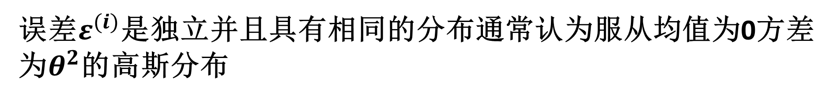
线性回归

Slide 53
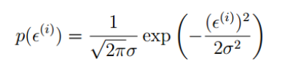



线性回归

Slide 54
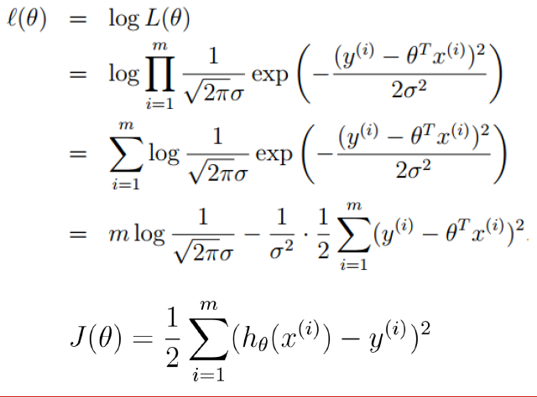
线性回归

Slide 55





线性回归

Slide 56
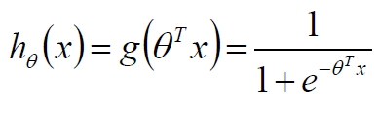
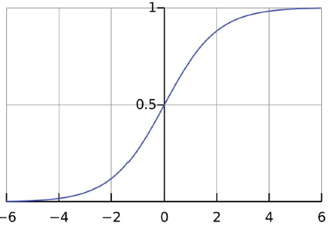
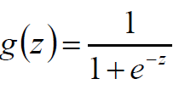
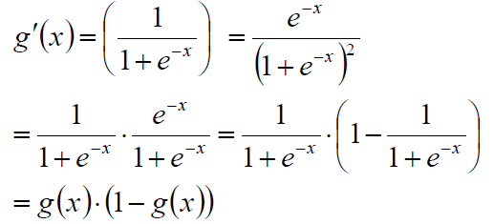
逻辑回归
Sigmoid函数

Slide 57
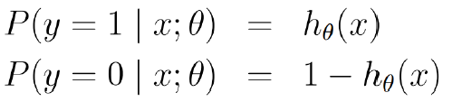

逻辑回归

Slide 58
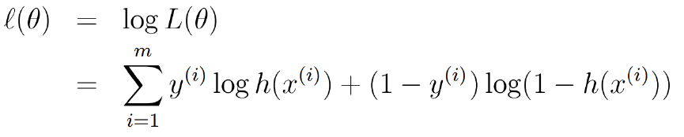
逻辑回归

Slide 59
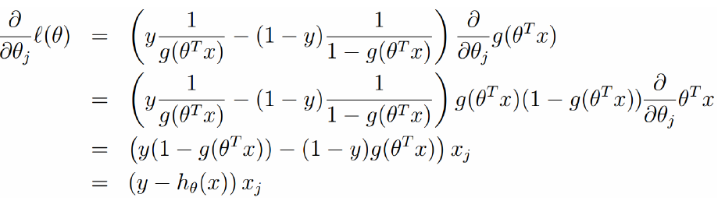
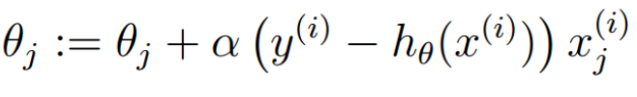
逻辑回归

